Slide 1



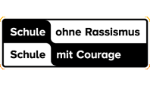

Wirtschaftsschule

Slide 2
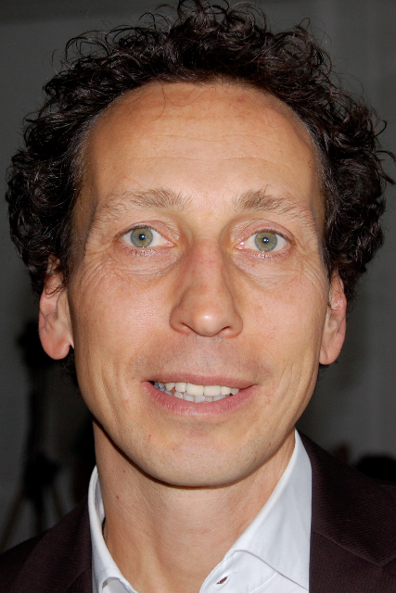
Jan Gilbert, StD
Beratungslehrkraft
Hans-Böckler-Schule Fürth,
Städtische Real- und Wirtschaftsschule
Fronmüllerstraße 30
90763 Fürth
Tel. 0911-9742455
Fax: 0911-9742450
gilbert.jan@hans-boeckler-schule.de
www.hans-boeckler-schule.de

Slide 3
Wirtschaftsschule ab 6. Klasse
ZIEL:
Mittlerer Schulabschluss
Hans-Böckler-Schule
10. Klasse
10. Klasse
11. Klasse
9. Klasse
Dreistufige WS
9. Klasse
Zweistufige WS
10. Klasse
Vierstufige WS
8. Klasse
8. Klasse
7. Klasse
6. Klasse
WOHER?
Mittelschule: Kl. 5,6 + 7
Mittelschule: Klasse 7 + 8
Mittelschule: Kl. 9 mit Quali
Umsteiger: Gymnasium, Realschule, M-Zug

Slide 4
Wirtschaftsschule ab 6. Klasse
Wiederholung der Jgst. kann fast immer vermieden werden:
5`er in Französisch, Latein, Chemie, Physik oder Biologie zählen nicht!
Für das Vorrücken zählen nur die Fächer der Wirtschaftsschule.
Es muss nichts nachgelernt werden:
Echter Neubeginn (auch in den Wirtschaftsfächern) mit der Aufnahme in neugebildete Klassen

Slide 5
Unsere Unterrichtsfächer
Allgemeinbildende Fächer | Berufsbildende Fächer
- Deutsch, Englisch - Mathematik (in der Abschluss- prüfung abwählbar) - Geschichte/Sozialkunde - Mensch und Umwelt - Religion, Sport, Musik | - Übungsunternehmen (anstatt Mathe in der AP möglich) - Betriebswirtschaftliche Steuerung und Kontrolle - Informationsverarbeitung - Business English - Wirtschaftsgeographie

Slide 6





Unsere Vorteile
Der Unterricht, vor allem im Übungsunternehmen und in BSK,
steht für eine praxisnahe Schulbildung
Enge Kooperation mit Unternehmen („Paten“) vor Ort
Kleinere Klassen (im Übungsunternehmen und IV nochmals geteilt)
Mathematik ist kein Pflichtfach in der Abschlussprüfung
Schüler haben die Option auf „Übu Bilingual“
Golbal Insurance GmbH
und neu seit September 2019 die Fußballklasse

Slide 7



Die HBS-Fußballklasse
Von der 7.- 10. Klasse: 2 Stunden Fußball pro Woche zusätzlich
Enge Kooperation mit der SpVgg Greuther Fürth: Besuch von
Trainingseinheiten und Bundesligaspielen (auch beim 1. FCN)
DFB Junior Coach am Ende der 9. Klasse:
(incl. DFB Schiedsrichterlehrg., 1. Hilfe Ausbildung, Rettungsschwimmer Bronze)
DFB C-Lizenz in der 10. Klasse möglich

Slide 8
Abschluss geschafft – und was dann?
Fachhochschule
Universität
Fachschule, Fachakademie, Berufsoberschule
FOS 13: Abitur
Berufsabschluss
Abitur
Fachabitur
Berufliche Ausbildung
Gymnasium
Fachoberschule
Mittlerer Schulabschluss
Realschule/Wirtschaftsschule

Slide 9
Zwischen der 6. und der 10. Klasse
bietet die Wirtschaftsschule
eine hervorragende Alternative
um zum Mittleren Bildungsabschluss zu kommen

